Slide 1
Modulo 1 Lezione 2
Indagare un territorio con storie, documenti e dataset
Nome
Alessandro Coltré
Mail
alessandrocoltre@asud.net

Slide 2
Locale ma non localista
Dare le notizie, raccontare storie, riaprire dibattiti, indagini, narrazioni.
Chi è il nostro lettore? Chi firma il pezzo? Dove viene pubblicato?
https://www.youtube.com/watch?v=Gmz93aANAfE
https://www.youtube.com/watch?v=iNMrJl50CWI

Slide 3
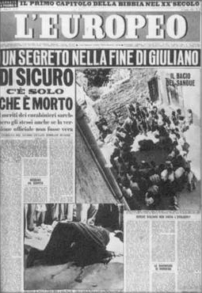
Cosa resta nel buio?
L’edizione de L’Europeo il 16 luglio 1950
Per maggiori informazioni: https://www.doppiozero.com/tommaso-besozzi-inviato-speciale#:~:text=%E2%80%9CDi%20sicuro%20c'%C3%A8%20solo,nella%20leggenda%20del%20giornalismo%20internazionale.

Slide 4
Da dove partire
Raccontare storie
Domande, ipotesi
Raccolta delle fonti: primarie secondarie, storie di vita
Tempi lunghi dell’inchiesta

Slide 5
Giornalismo convenzionale, giornalismo investigativo. Trova le differenze
Story-Based Inquiry: A Manual for Investigative Journalists’, by Mark Lee Hunter. Si scarica qui: https://www.storybasedinquiry.com/manual

Slide 6
Interrogare le fonti, anche quelle primarie
Andare oltre gli uffici stampa, incrociare le fonti, superarle, andare sul campo. Ogni posto, virtuale e reale, può contenere una traccia utile al nostro lavoro: un gruppo Facebook, una storia Instagram, un’assemblea pubblica in piazza, un consiglio comunale, una commissione in provincia
Bisogna interrogare le fonti, bisogna tenere a mente l’ipotesi e verificare.
Spostare in avanti discussioni, leggi, situazioni ferme da decenni.

Slide 7
«L’ inchiesta funziona come antidoto alla fugacità dell’informazione giornalistica che, costretta ogni giorno ad inseguire ciò che fa notizia, rischia di non cogliere gli aspetti della realtà contraddistinti da uno svolgimento continuo»
CARLO DE MARTINO – FABIO BONIFACCI, Dizionario pratico di giornalismo
Scavare nel fango: muckrakers

Slide 8
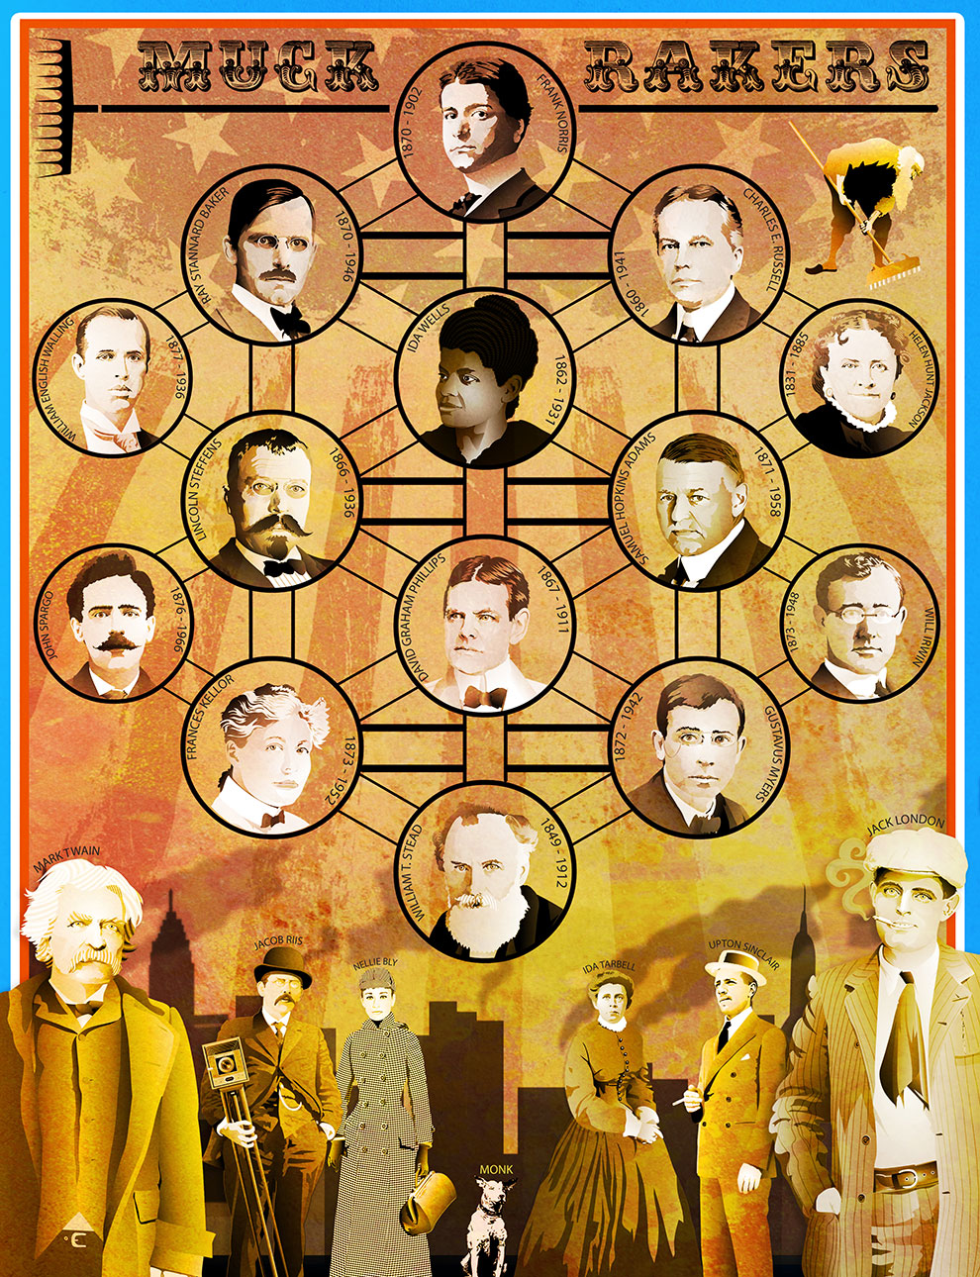
I «muckrakers» di New York. Così nacque il giornalismo d’inchiesta
Scopri di più qui

Slide 9
L'intervista fonte di documentazione: storia orale, giornalismo. antropologia, sociologia.
5-7 maggio 2009
Per più info qui: https://www.aisoitalia.org/lintervista-strumento-di-documentazione-giornalismo-antropologia-storia-orale/

Slide 10
Tieni sempre presente il ruolo di chi intervisti, la dimensione del potere. Ha cariche pubbliche? Dove lavora? Perché ha scelto di parlare con te?
Registra, sbobina e poi confronta.
Strumenti per trascrivere e sbobinare:
Otranscribe
Pinpoint

Slide 11
Dati su ambiente, clima, inquinamento, economia circolare
Ask the EU: accesso agli atti a commissione europea
SNPA: Sistema nazionale per la protezione dell’ambiente
Catasto rifiuti: servizio Ispra
Agenzia regionali: per esempio Arpa
Elenco A.I.A. – Autorizzazioni integrate ambientali

Slide 12
Per raccontare un progetto, un’opera, un impianto che ha o avrà un impatto ambientale utilizza:
Visure camerali
Verbali del consiglio comunale, dell’assemblea regionale, interrogazioni parlamentari ecc
Osservazioni della società civile in sede di conferenza dei servizi (cerca anche controdeduzioni).
Non illuminare solo un progetto, racconta il contesto.

Slide 13
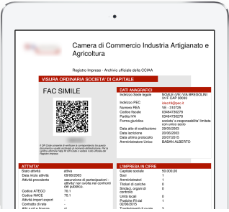
Le visure camerali:
Consulta il registro imprese: scarica visura ordinaria e visura storica.
Analizza i soci, le compravendite, gli indirizzi delle sede legali, trasferimenti d’azienda, il capitale sociale.

Slide 14
C’è chi tutti i giorni cerca e libera dati, per esempio:
Openpolis

Slide 15
Un’inchiesta e un approfondimento non sono un’indagine dei carabinieri, non c’è nessun tribunale, non ci sono imputati da interrogare, ma fonti, persone, documenti e vicende da collegare e da consegnare a chi legge con chiarezza e rispetto.

Slide 16
Scrivere bene (almeno lo scrivere per gli altri, quali che siano i contenuti e quali che siano i destinatari) significa usare role semplici, così come sono quelle del linguaggio corrente, significa evitare i termini e le espressioni ricercate, che sembrano belle e quasi sempre non lo sono, significa contenere il discorso in frasi e periodi brevi. [Evitando] parole e frasi fatte, che non sono errori ma rendono banale il testo, [...] espressioni – in prevalenza di origine burocratica – che vogliono apparire ricercate rispetto al linguaggio corrente e invece sono brutte e, a volte, oscure.
Le parole sbagliate. Gli errori e le improprietà più frequenti del linguaggio scritto, in SERGIO LEPRI, Dizionario della comunicazione

Slide 17
“E dov'è papà Miša? Quando ritorna?”
Chi altri può farmi una simile domanda? Solo lui, che lo aspetta...
Lo aspetteremo insieme. Io reciterò sussurrando la mia preghiera per Černobyl'... lui guarderà il mondo con i suoi occhi di bambino.
Valentina Timofeevna Panasevič, la moglie di un liquidatore
Quando lavoriamo con le fonti orali, dunque, dobbiamo tenere insieme tre fatti distinti: un fatto del passato, l’evento storico; un fatto del presente, e cioè il racconto che ne viene fatto dall’intervistato; e un fatto di relazione e di durata, e cioè il rapporto che esiste e che è esistito fra questi due fatti. Perciò, il lavoro dello storico orale include la storiografia in senso stretto (la ricostruzione del passato), l’antropologia culturale, la psicologia individuale, la critica testuale (l’analisi e interpretazione del racconto), e l’applicazione della seconda alla prima. La storia orale è dunque storia degli eventi, storia della memoria, e revisione degli eventi attraverso la memoria.
La malattia stessa, come accade nel caso dell’impatto dell’inquinamento sui corpi, liberata dal riduzionismo biologico, diventa una realtà culturale [Zito 2016], mostrando il modo in cui gli ordini sociale, economico e politico, con il loro intricato campo di forze, si imprimono in quello corporeo. Per Fassin [2014], a questo punto, “ripoliticizzare il mondo” significa spostare lo sguardo dalle forme della politica, alla sua stessa materia, la vita, il corpo e la morale, perché la politica è ciò che trasforma le vite, agisce sui corpi, mette in moto la morale. Così possono intensamente mostrare le storie di erosione del diritto alla salute e quelle di malattia a causa dell’inquinamento e dello sfruttamento ambientale, ma anche quelle di attivo impegno sociale come consapevole e costruttiva opposizione a tali violenze e ingiustizie.
Corpi tossici tra violenza ambientale, ingiustizie e storie di impegno sociale. Eugenio Zito, in La camera blu, 2018

